Slide 2
Inhalt
Vorbemerkung
Vorstellung einer Unterrichtssequenz
Kritik
Perspektiven
Diskussion, Fragen, Anregungen

Slide 3
Vorbemerkung
Wege ins Gymnasium im Kanton Zürich
Neues Sekundarschullehrmittel
Lehrplan für die 9. Klasse

Slide 4
Kurz- und Langzeitgymnasium
Sechs Jahre Primarschule
und dann:
Sechs Jahre Gymnasium
oder
Zwei oder drei Jahre Sekundarschule
Vier Jahre Gymnasium
Am MNG: gut zwei Drittel aus der Sekundarschule

Slide 5
Neues Sek-Lehrmittel
Generell weniger Geometrie
Insbes. weniger konstruktive Geometrie
Eher mehr Abbildungsgeometrie
Neue Themen, wie z.B. Wahrscheinlichkeit

Slide 6
Problematik
Es wird schwieriger, die Fachrichtlinien zu erfüllen – für viele SuS ist die konstruktive Geometrie (zu?) schwierig

Slide 7
Konsequenz
Mehr Zeit in konstruktive Geometrie investieren?
Einzelne Themen streichen?
Ansprüche reduzieren?
Mehr selektionieren?
Stoffplan anpassen?
…

Slide 8
Vorschlag
Abbildungsgeometrie weiterführen und sie als anschauliche Grundlage für späteren Unterricht in linearer Algebra nutzbar machen

Slide 9
Eine Unterrichtssequenz
Voraussetzungen
Behandelter Stoff
Kritischer Rückblick

Slide 10
Voraussetzungen
Kongruenzabbildungen und zentrische Streckung
Ähnlichkeit
Pythagoras
Kartesisches Koordinatensystem
Lineare Funktionen
Nicht aber:
Trigonometrie

Slide 11
Behandelter Stoff
Abbildungen in Koordinaten
Verknüpfung von Abbildungen
Exkurs: Gruppen
Lin. Abbildungen und Matrizen
Matrizen und Verknüpfung von Abbildungen

Slide 12
Abbildungen in Koordinaten
Anhand von einfachen Beispielen (S_{x-Achse}, Z_{O,3}, D_{O,90°} etc.)
x’ = «Term in x und y»
y’ = «Term in x und y»

Slide 13
Abbildungen in Koordinaten
Definition (lineare Abbildung) Eine Abbildung der Ebene in sich, die durch Gleichungen der Form
x’ = ax + by
y’ = cx + dy
beschrieben werden kann, heisst lineare Abbildung.

Slide 14
Erster «Berg»
Spiegelung an Ursprungsgeraden, am Beispiel
y = $\frac{1}{2}$ x
durchgerechnet, ist linear.

Slide 15
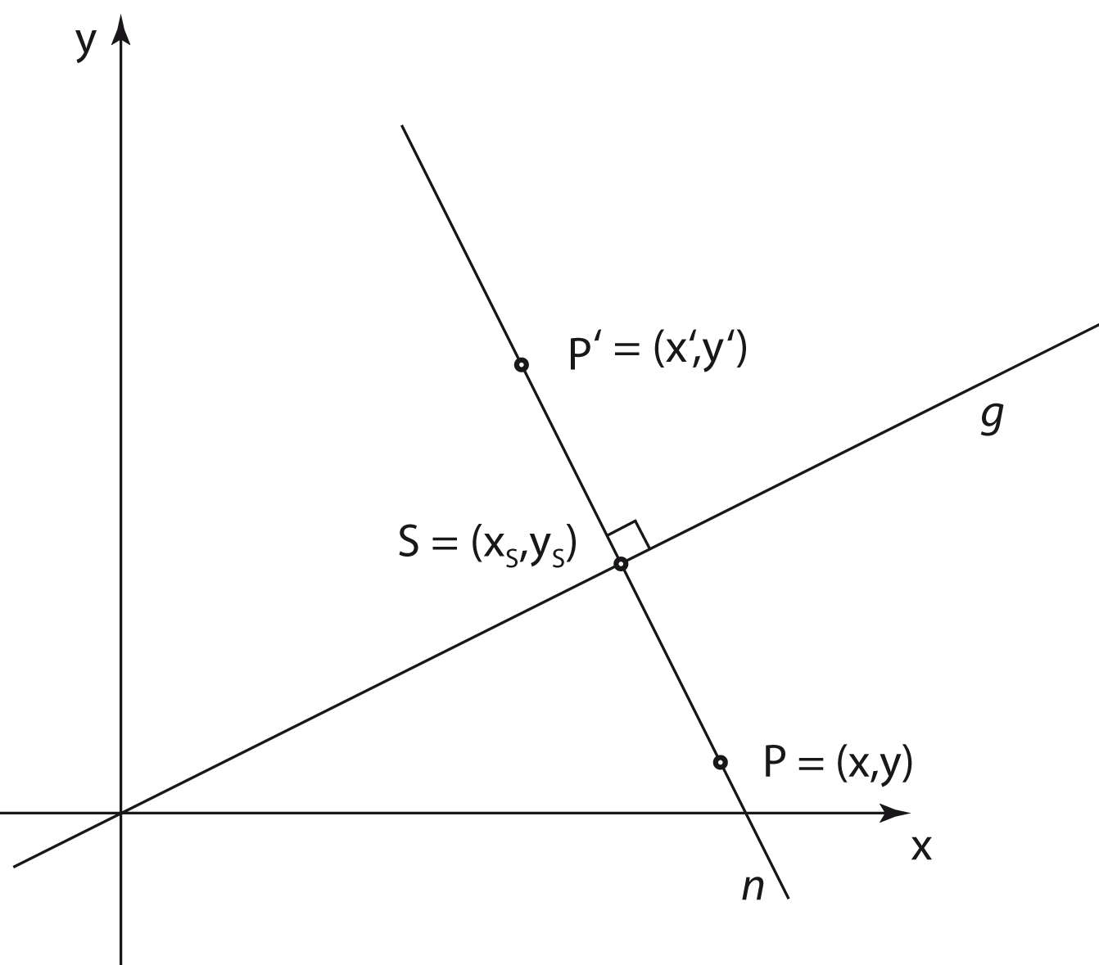
Idee: Bestimme S und geh dann von P aus zwei Mal den
Schritt PS nach P’

Slide 16
Normale g: y = 1/2x durch P:
n: y = m_{n}x + q_{n}
wobei m_{n} = – 2, weil…

Slide 17
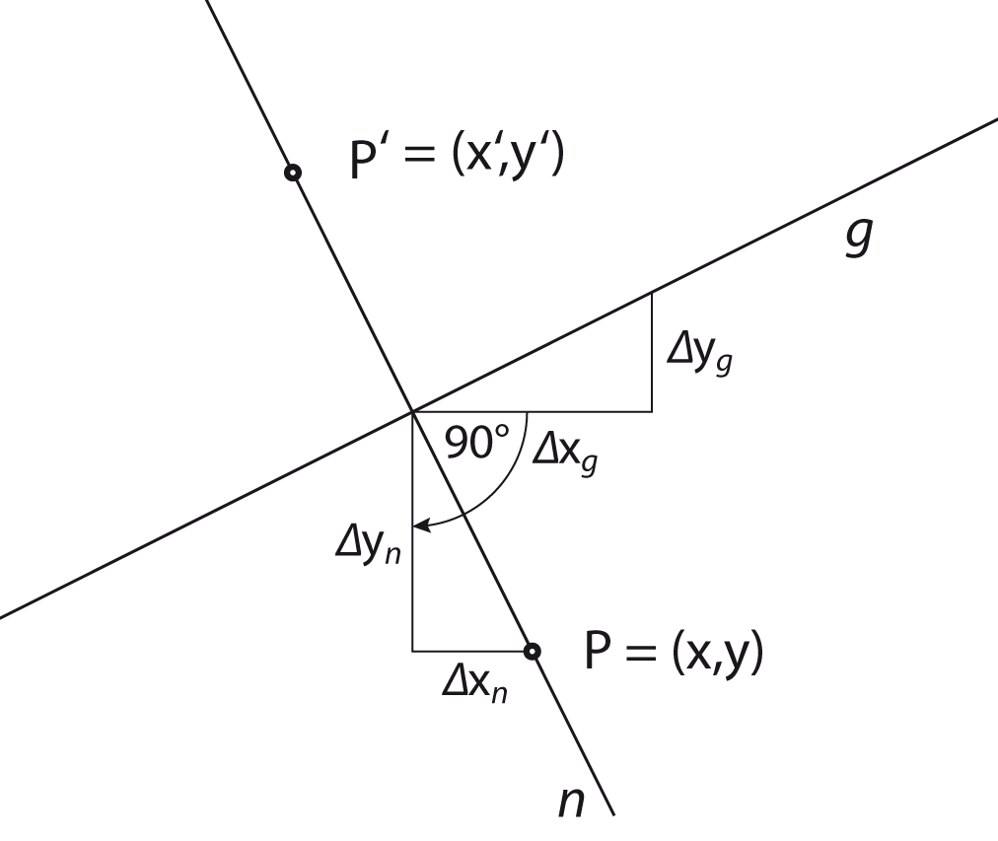
m_{g} = $\frac{Δy\text{g}}{Δx\text{g}}$
aus der Skizze:
m_{n} = $\frac{Δy\text{n}}{Δx\text{n}}$ = $\frac{−Δx\text{g}}{Δy\text{g}}$ also
m_{n}m_{g} = – 1
und somit ist m_{n} = – 2

Slide 18
Nun haben wir: n: y = – 2x + q_{n}
und
g: y = 1/2x
Ziel: S = g∩n

Slide 19
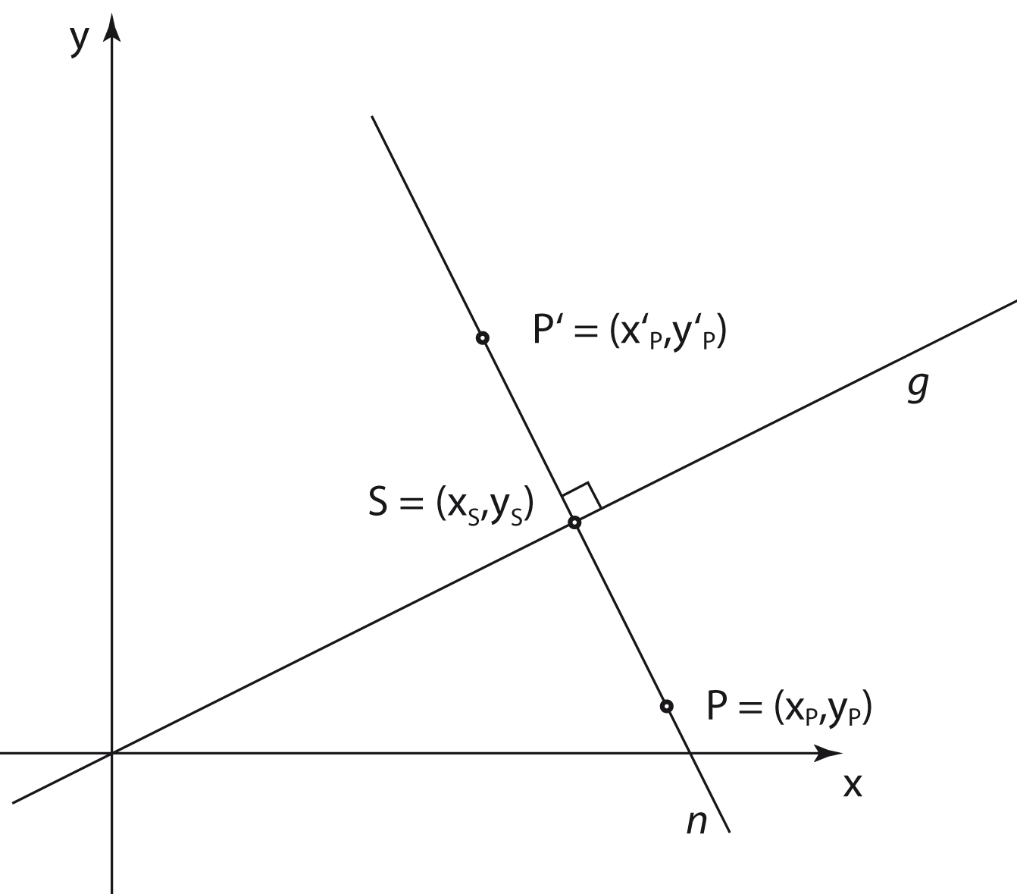
P liegt auf n: y_{P} = – 2x_{P} + q_{n}
also
q_{n} = y_{P} + 2x_{P}
d.h. n: y = – 2x + y_{P} + 2x_{P}
damit lässt sich
S berechnen:
x_{S} = 4/5x_{P} + 2/5y_{P} und y_{S} = 2/5x_{P} + 1/5y_{P}

Slide 20
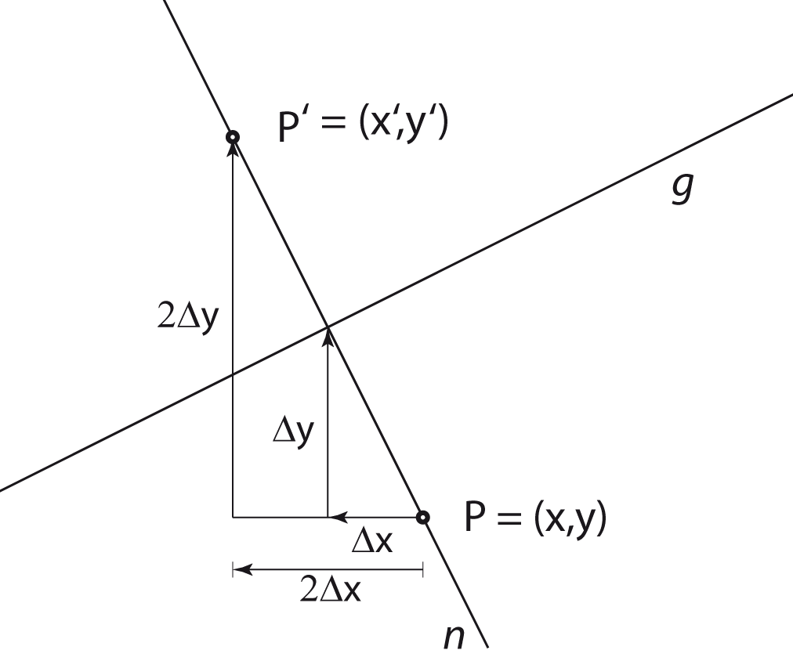
Die Lösung ergibt sich nun aus:
x’ = x + 2Δx
y’ = y + 2Δy

Slide 21
Abbildungsvorschrift
Sie lautet:
x_{P}’ = 3/5x_{P} + 4/5y_{P}
y_{P}’ = 4/5x_{P} – 3/5y_{P}
d.h. die Spiegelung an g ist linear.

Slide 22
Drehungen um O = (0,0) sind linear
Als Beispiel die Drehung um 45°:

Slide 23
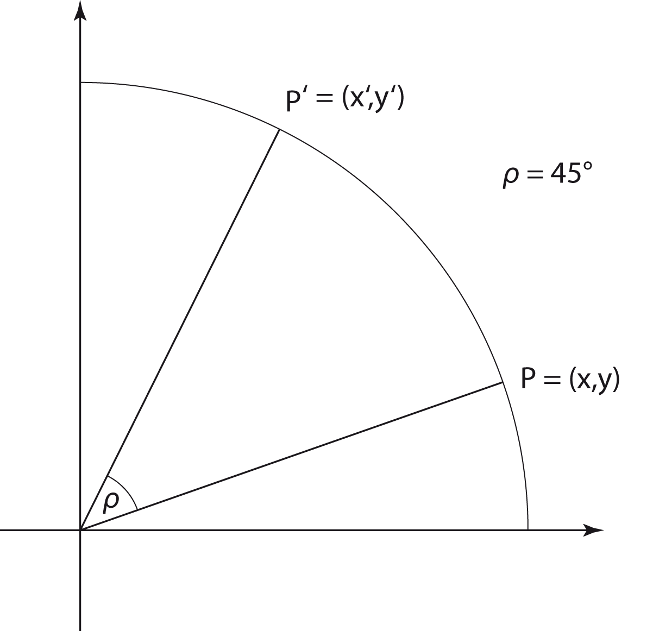
D_{O,45°} ist linear

Slide 24
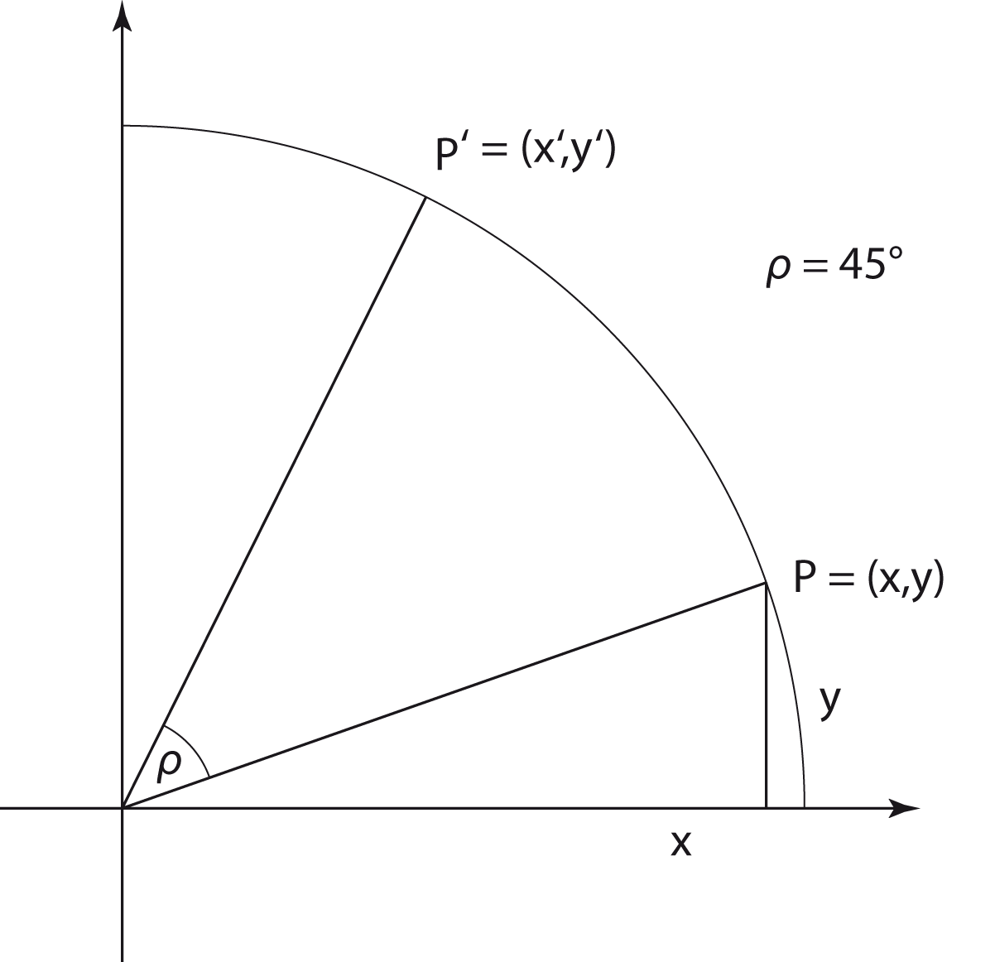
D_{O,45°} ist linear

Slide 25
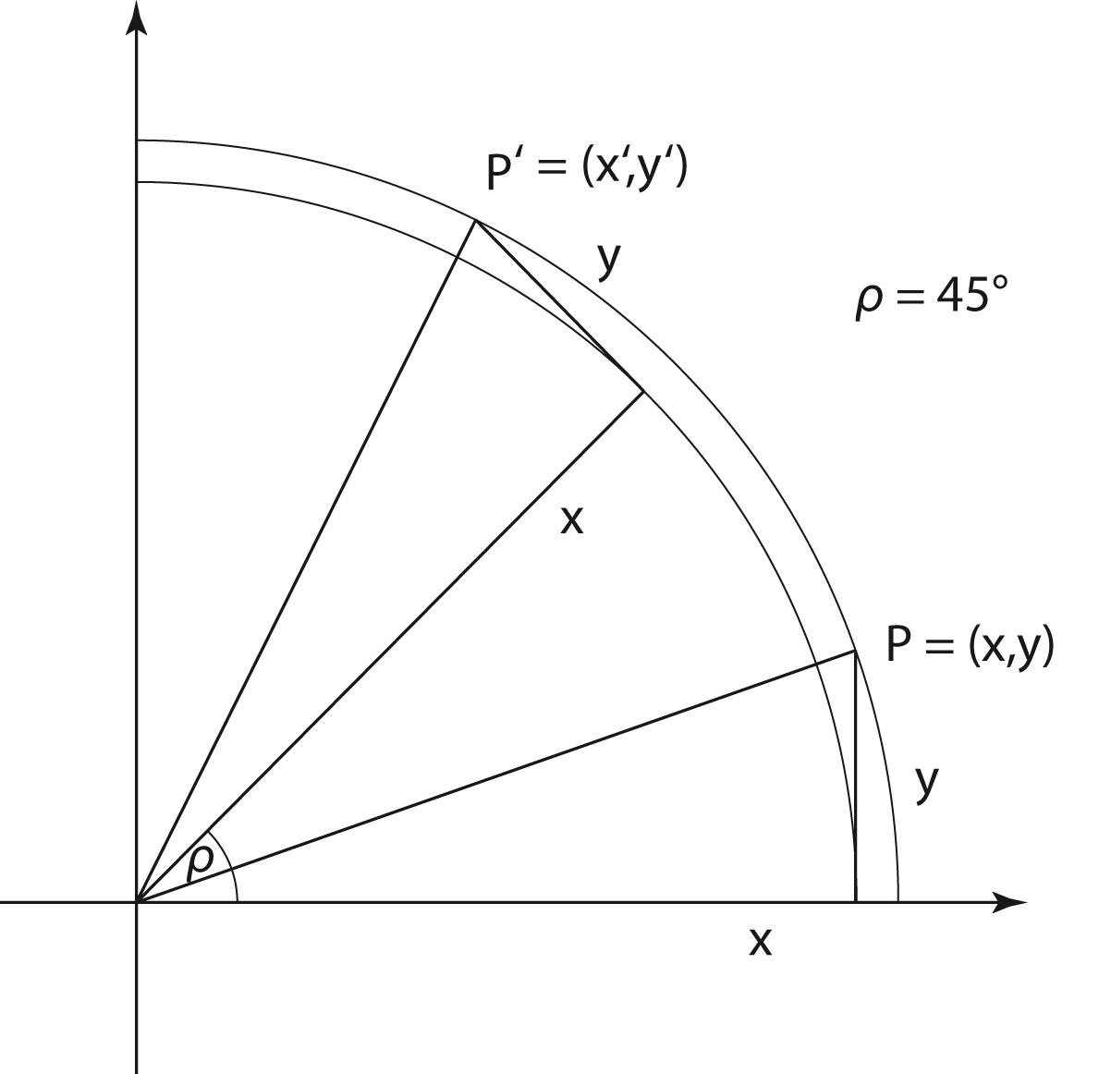
D_{O,45°} ist linear

Slide 26
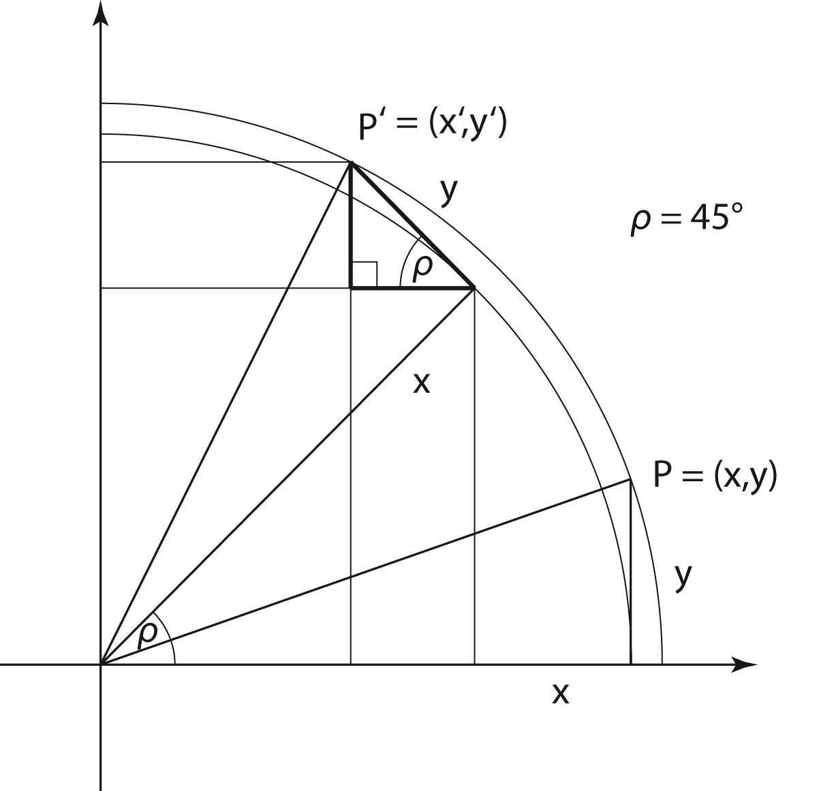
D_{O,45°} ist linear

Slide 27
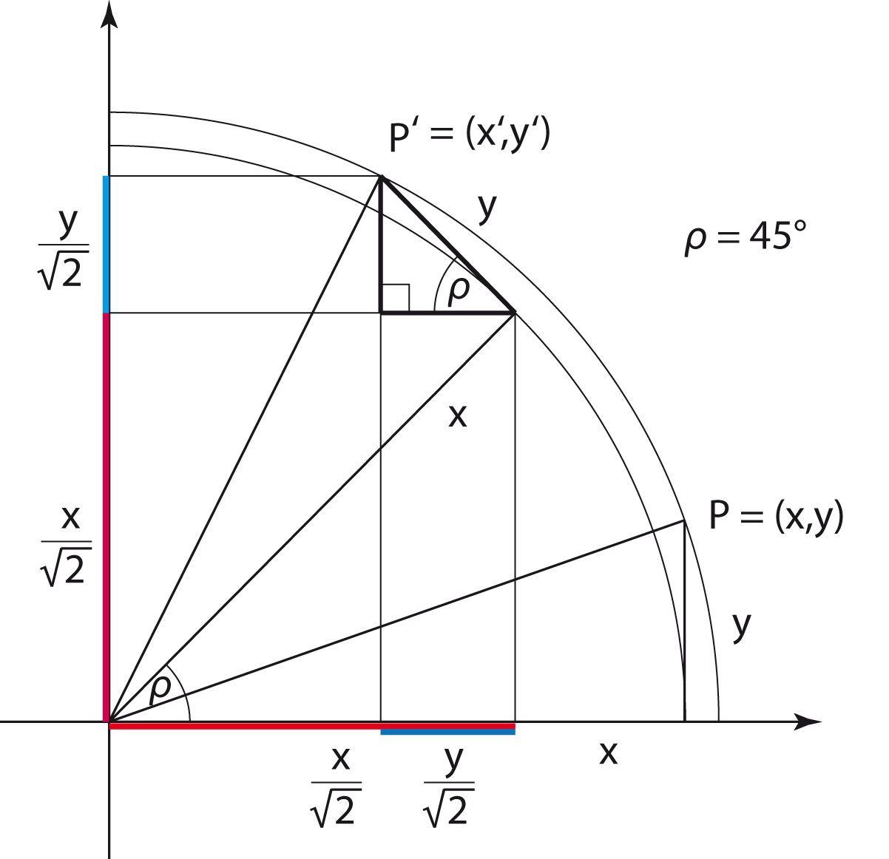
D_{O,45°} ist linear

Slide 28
D_{O,45°} ist linear

Slide 29
Verknüpfung von Abbildungen
Einführung durch eine grössere Anzahl von Beispielen (konstruktiv):
Die Reihenfolge spielt eine Rolle
Vereinfachungen
Identität / Inverse Abbildung
Verknüpfung zweier linearer Abbildungen ist linear

Slide 30
Diedergruppen (Exkurs)
«Entdeckung» der Gruppenaxiome an D3
Permutationen
Ab n = 4 ist die symmetrische Gruppe grösser als die Diedergruppe

Slide 31
Lineare Abbildungen und Matrizen
Multiplikation von Matrizen mit Vektoren

Slide 32
Lineare Abbildungen und Matrizen
Multiplikation von Matrizen mit Vektoren
$\left(\begin{aligned}x′ \\ y′\end{aligned}\right)=\left(\begin{matrix}a & b \\ c & d\end{matrix}\right)\left(\begin{aligned}x \\ y\end{aligned}\right)$

Slide 33
Lineare Abbildungen und Matrizen
Multiplikation von Matrizen mit Vektoren
$\left(\begin{aligned}x′ \\ y′\end{aligned}\right)=\left(\begin{matrix}a & b \\ c & d\end{matrix}\right)\left(\begin{aligned}x \\ y\end{aligned}\right)$
Speziell:
$\left(\begin{matrix}a & b \\ c & d\end{matrix}\right)\left(\begin{aligned}1 \\ 0\end{aligned}\right)=\left(\begin{aligned}a \\ c\end{aligned}\right)$ und $\left(\begin{matrix}a & b \\ c & d\end{matrix}\right)\left(\begin{aligned}0 \\ 1\end{aligned}\right)=\left(\begin{aligned}b \\ d\end{aligned}\right)$

Slide 34
Matrizen und Verknüpfung von Abbildungen
Mitschrift aus dem Unterricht:

Slide 37
Rückblick
Die SuS hatten Freude am Thema
Überraschenderweise auch bzw. gerade an Permutationen und Gruppen
Prüfung wurde sehr gut gelöst

Slide 38
Rückblick
Geradenspiegelung als Einstieg war mühsam (Vielleicht eher ohne Geradengleichung, über spezielle Steigungswinkel und Verknüpfungen, die Spiegelung nach einer Drehung z.B. an der y-Achse ausführen, dann zurück drehen.)
Lernaufgaben!

Slide 39
Ausblick
Normalprojektion: Schrägbilder
Gleichungssysteme (inverse Matrix)
Determinanten
Vektorräume
Eigenwerte
Differentialgleichungssysteme
…

Slide 40
Diskussion Fragen Anregungen

